Slide 1
信息奥赛入门 #10
一维数组

Slide 2
回顾：
定量数据读入与非定量数据读入
输入样例：
5
81 73 64 92 95
输入样例：
1 3 4 2 5

Slide 3
一维静态数组：
思考题：请输入n(1<= n <= 1000) 个数字，逆序输出它们 reverse.cpp
样例输入：
10
23 1 2 3 4 5 6 7 8 9
样例输出：
9 8 7 6 5 4 3 2 1 23
思考？
要是能讲这串数全部记下来，然后倒着输出就好了

Slide 4
数组：array
有限个相同类型的变量所组成的有序集合
数组中的每一个变量被称为元素
数组中每个元素都有自己的下标
顺序存储：
下标从0开始
数据是连续的
随机访问能力强
int myList[5] = {15, 16, 172, -2, -3}；
15 | 16 | 172 | -2 | -3
0 | 1 | 2 | 3 | 4

Slide 5
int a, b;
a
a
a
b
int x[5];
0
3
4
0
0
1
2
数组存储在连续的内存地址

Slide 6

定义一百个变量
int number0；
int number1；
int number2；
...
int number99；
数组:int number[100];
number[0];
number[1];
number[2];
...
numbers[99];

Slide 7


必考知识点，与for循环的组合

Slide 8
思考题：
思考题：请输入n(1<= n <= 1000) 个数字，逆序输出它们 reverse.cpp
样例输入：
10
23 1 2 3 4 5 6 7 8 9
样例输出：
9 8 7 6 5 4 3 2 1 23

Slide 9
求和（数组写）
输入样例：
5
81 73 64 92 95
样例输出：
405

Slide 10
计算书费book.cpp
图书 | 单价 元/本
计算概论 | 28.9
数字逻辑 | 45.6
人工智能 | 35
编译原理 | 27.8
计算机网络 | 56
数据结构与算法 | 32.7
C++程序设计教程 | 78
计算机体系结构 | 86.2
操作系统 | 43
JAVA程序设计 | 65
输入：
一行，包含10个整数（大于等于0且小于等于100）表示分别购买的图书数量，每两个整数之间用空格分开。
输出：
一行，包含一个浮点数，表示应付的总费用。精确到小数点后一位。
样例输入：
1 5 8 10 5 1 1 2 3 4
样例输出：
1767.0
给定每种图书购买的数量，编程计算应付的总费用。

Slide 11
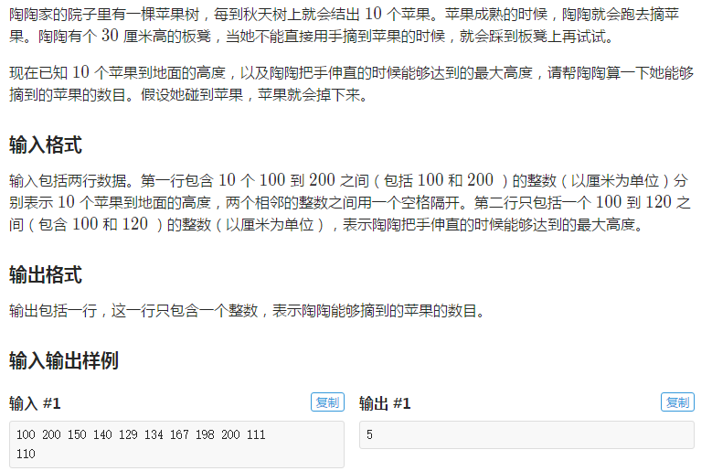
2005年
普
及
组
第
一
题

Slide 12
数组下标为什么从0开始？
数组的参数传递？
Display函数

Slide 13
求指定数的个数
targetNum.cpp
输出一个整数序列中与指定数字相同的数的个数
输入：输入第一行为n（n<100)，表示整数的个数，第二行为n个整数，第三行为m，表示指定的数
输入样例：
8
4 5 6 23 7 5 6 7
7
输出样例：
2

Slide 14
tree.cpp
某校大门外长度为L的马路上有一排树，每两棵相邻的树之间的间隔都是1米。我们可以把马路看成一个数轴，马路的一端在数轴0的位置，另一端在L的位置；数轴上的每个整数点，即0,1,2,…,L，都种有一棵树。
由于马路上有一些区域要用来建地铁。这些区域用它们在数轴上的起始点和终止点表示。已知任一区域的起始点和终止点的坐标都是整数，区域之间可能有重合的部分。现在要把这些区域中的树（包括区域端点处的两棵树）移走。你的任务是计算将这些树都移走后，马路上还有多少棵树。
输入格式
第一行有2个整数L(1≤L≤10000) 和 M(1≤M≤100)，L代表马路的长度，M代表区域的数目，L和M之间用一个空格隔开。
接下来的M行每行包含2个不同的整数，用一个空格隔开，表示一个区域的起始点和终止点的坐标。
输出格式
1个整数，表示马路上剩余的树的数目。
输入样例：
500 3
150 300
100 200
470 471
输出样例：
298

Slide 15
targetNum.cpp
输出一个整数序列中与指定数字相邻的数的个数
输入：输入第一行为n（n<100)，表示整数的个数，第二行为n个整数，第三行为m，表示指定的数
输入样例：
8
4 8 6 23 7 5 6 7
7
输出样例：
3

Slide 16
一维静态数组
优点：
缺点：
容易出错
需要预定内存空间
二维数组容易爆 ME
速度快
稳定
随机访问能力强

Slide 17
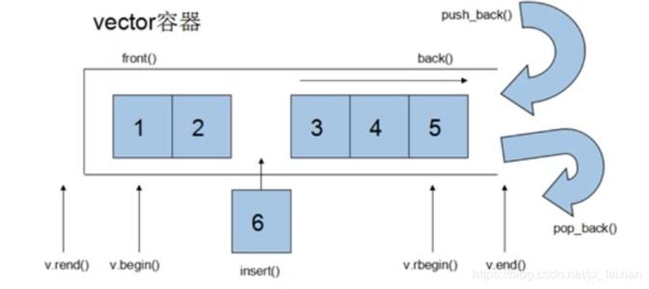
#include <vector> 头文件
一维动态数组：vector
向量（Vector）是一个封装了动态大小数组的顺序容器（Sequence Container）。跟任意其它类型容器一样，它能够存放各种类型的对象。可以简单的认为，向量是一个能够存放任意类型的动态数组。

Slide 18
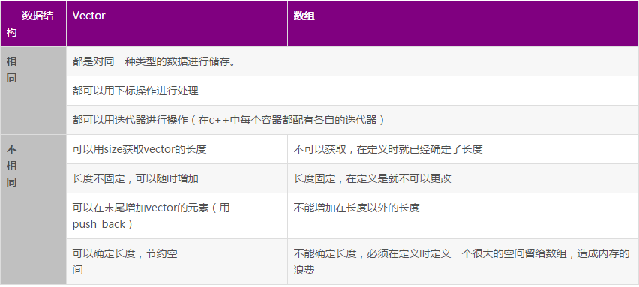
动态数组和静态数组的区别：

Slide 19
一维动态数组：vector用法
vector<int> _myList; //定义一个动态数组
1._myList.push_back(num); //在数组的最后添加一个数据
2._myList.size(); //数组大小
3._myList.pop_back(); // 去掉数组的最后一个数据
...

Slide 20
average.cpp
明明想在学校中做一个实验，为了实验的客观性，他先用计算机生成了N个1到1000之间的随机整数(N≤100)作为实验数据，你能够帮助他获取这些实验数据的平均值吗？用动态数组解决
输入样例：
20 40 32 67 40 20 89 300 400 15
输出样例：
102.3

Slide 21
sustain.cpp
在已知一组整数中，有这样一种数非常怪，它们不在第一个，也不在最后一个，而且刚好都比左边和右边相邻的数大，你能找到它们吗？
输入
一行为m个整数。（ 3<= m <=100 )
输出
若干个支撑数，每行一个。
样例输入
1 3 2 4 1 5 3 9 7 10 8 23 85 43
样例输出
3
4
5
9
10
85

Slide 22
习题：
palindromeNumber.cpp
若一个整数从左向右读与从右向左读都一样，我们就将其称之为回文数。最大值不超过100位
输入一个整数判断是不是回文
如果是输出“yes”,否则输出”no”
样例输入1：
12233221
样例输出1：
yes
样例输入2：
1232
样例输出2：
no

Slide 23
EncryptedInformation.cpp
某军事单位为了保证信息的安全性，决定采用特殊的加密方法来传递信息，该方法的操作方式为，如果要传递2个数字信息给友军，会直接传递给友军一个整数n（n是一个10位以内的整数），该整数的长度代表要传递的第一个数字信息，分解出该整数的每一位，如果该位是偶数，那么将这一位加到总和上去，代表要传递的第二个数字信息。请你编写一个程序，从接收到的数字n中获取这2个数字信息。
比如：军事单位传递的数字为12345678，则希望向友军传递的2个数字就是8（共有8位）和20（2+4+6+8=20）
输入
一个整数n（n<=999999999）
输出
两个整数，用空格隔开
样例输入
12345678
样例输出
8 20

